Slide 1
Análise de sentimento dos documentos do Banco Central utilizando Natural Language Processing com Deep Learning in Python
Projeto de conclusão do Programa Avançado em Data Science e Decisão do Insper

Slide 2
Objetivos
Utilizar modelos de Deep Learning e Natural Language Processing (NLP), em linguagem de programação Python, para realizar analise de sentimento das Atas do Copom, principal instrumento de política monetária do Banco Central no atual sistema de metas de inflação.
Objetivo é avaliar se os modelos de NLP são eficientes para entender as mensagens passadas pelo BC e se estão de acordo com a interpretação dada pelo mercado financeiro.

Slide 3
Importância da análise
A análise de sentimento usando Deep Learning e NLP já é bastante difundida na academia e entre as empresas. O desafio será adaptar os modelos de NLP para a lingua portuguesa, algo ainda em desenvolvimento. Será possível ainda comparar a análise feita com a mesma análise a ser feita com as Atas do Copom em inglês, também disponibilizada pelo Banco Central no site.
Do ponto de vista jornalistico, a análise de dados têm crescido em importância em todo o mundo. Particulamente, a Bloomberg tem investido e treinado seus jornalistas para desenvolver cada vez produtos usando essas ferramentas, seja para produção de material jornalístico, seja para automação dos processos de trabalho da redação.

Slide 4
Base de dados
Atas do Copom: documentos publicados pelo Banco Central após as reuniões que definem periodicamente a meta da taxa básica de juros Selic para o Brasil
As atas do Copom são documentos públicos, divulgados no site do Banco Central a cada 45 dias. As atas justificam a decisão de juros da diretoria do Banco Central no "Comitê de Política Monetária - Copom" a cada 45 dias. Nela, o BC justifica a decisão da Selic adotada uma semana antes.
As atas do Copom servem de referência para o "Sistema de Metas de Inflação", adotado pelo país desde 1999. As atas, ao lado da taxa de juros em si, são o principal instrumento para o BC trazer a inflação para dentro da "Meta de Inflação", definida pelo Conselho Monetário Nacional.

Slide 5
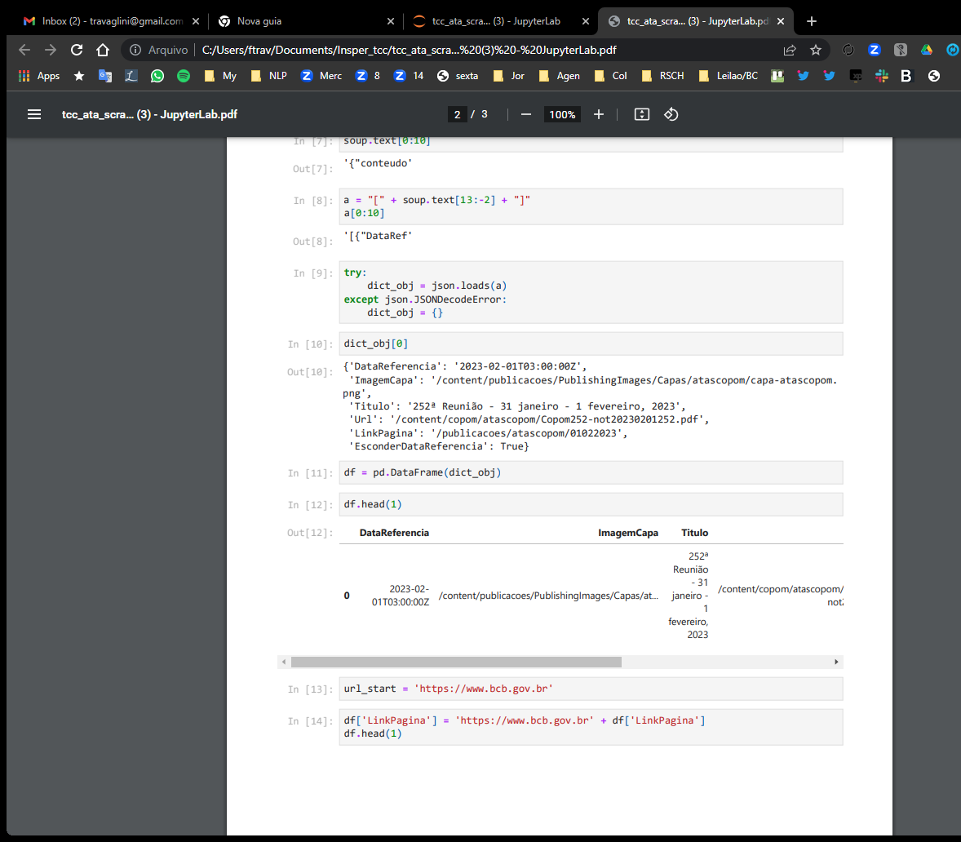
Script de web scraping para coletar as atas no site do Banco Central

Slide 6
Metodos de análise
Por sentimento pode-se entender uma linguagem e/ou sinalização mais "dura", indicando mais elevações da Selic, ou mais "suave", sinalizando corte de juros, entre outros elementos tradicionalmente usados pelos bancos centrais para se comunicar com o mercado financeiro
A partir daí, será possível comparar a análise com a leitura feita pelo mercado financeiro à época, seja via reação dos ativos domésticos, como dólar e taxa futura de juros, seja via comparação com relatórios de analistas sobre as decisões.

